Slide 1
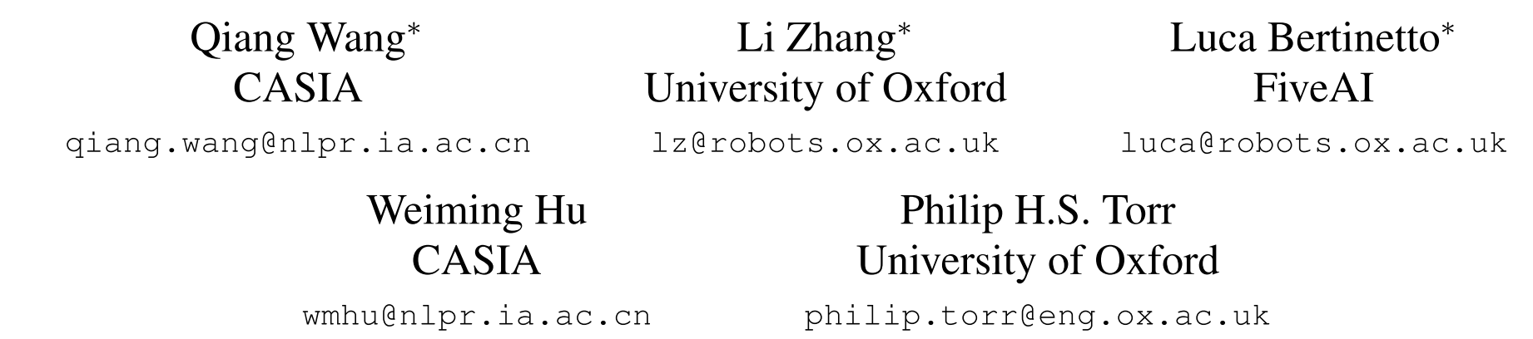
Fast Online Object Tracking and Segmentation ：A Unifying Approach
CVPR 2019

Slide 2
Motivation
对于目标跟踪而言，一般论文开篇通常都会说在第一帧给定目标位置，在后续帧中预测目标的位置。然而如何对后续帧中表述的定义直接影响了整个跟踪领域的发展。
早期的跟踪算法都是坐标轴对齐的的矩形框。但随着跟踪精度的不断提升，数据集的难度在不断提升，在 VOT2015 时即提出使用旋转矩形框来作为标记。在 VOT2016 的时候提出自动的通过 mask 来生成旋转框的方法。更为本质的，我们会发现，这个旋转的矩形框实际上就是 mask 的一种近似。我们所要预测的实际上就是目标物体的 mask。利用 mask 才能得到精度本身的上界。

Slide 3
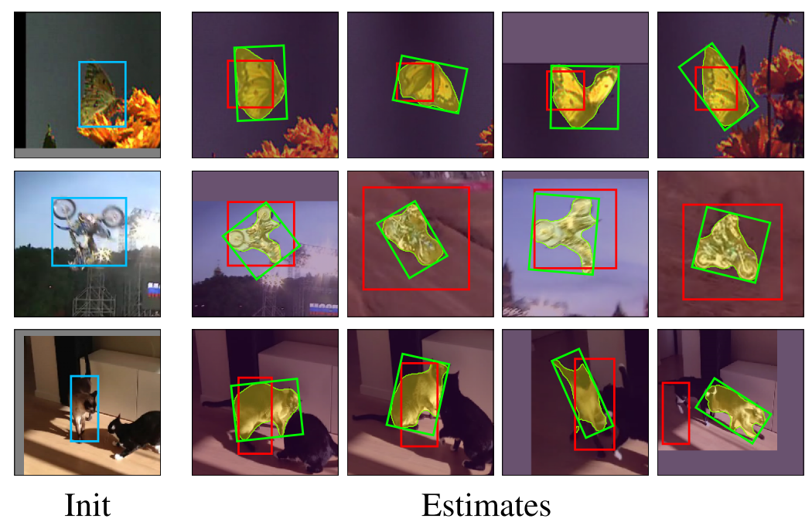
Introduction
在视频应用上进行物体追踪是一个很基础的任务，它需要在不同帧之间建立物体的联系。在自动监控，车辆导航，视频标注，人机交互，以及活动识别上有着广泛的应用场景。视觉物体追踪的目的是，给定第一帧画面中某物体的位置，它需要找到在接下来所有帧上的位置预测。
在许多应用上，跟踪需要做到线上运行（视频一边播放，跟踪同时进行）。也就是说，跟踪器不可以利用未来帧来推理出当前位置。这就是物体跟踪benchmarks 上所需要的场景，通过边框坐标来表现目标物体。这种标注方法让数据标注成本很低；而且，它允许用户迅速而简单地完成目标的初始化。
Notes:
score(最好能)反映你给出的prediction的可信程度；

Slide 4
Introduction
和物体追踪类似，半监督的视频物体分割（VOS）需要预测第一帧中选定的任意物体的位置。但是，在VOS中，物体的呈现是由一个二元分割mask构成，也就是某个像素点是否属于目标物体。这对需要像素级别信息的应用很有帮助。但是，与简单的边框相比，生成像素级的预测需要更多的算力资源。因此，VOS方法都很慢，每一帧要处理几秒钟。近来，虽然有一些更快的方法被提出，但是就是最快的也做不到实时。
Notes:
score(最好能)反映你给出的prediction的可信程度；

Slide 5
Related Work
Visual Object Tracking
绝大多数的追踪器都使用一个矩形框来初始化目标物体，然后在接下来的画面上预测位置。尽管很方便，但是一个简单的矩形框通常无法很好地表现一个物体。这促使我们提出一个能够生成二元分割mask的追踪器，而它只需要初始化一个物体边框。
Semi-supervised Video Object Segmentation
半监督的VOS算法则更关注在准确的物体表现上。为了获得最高的准确性，在测试时VOS方法通常会使用算力要求很高的技术，如 finetune, 数据增强和optical flow等。因此，它们的帧率都很低，无法在线运行。

Slide 6
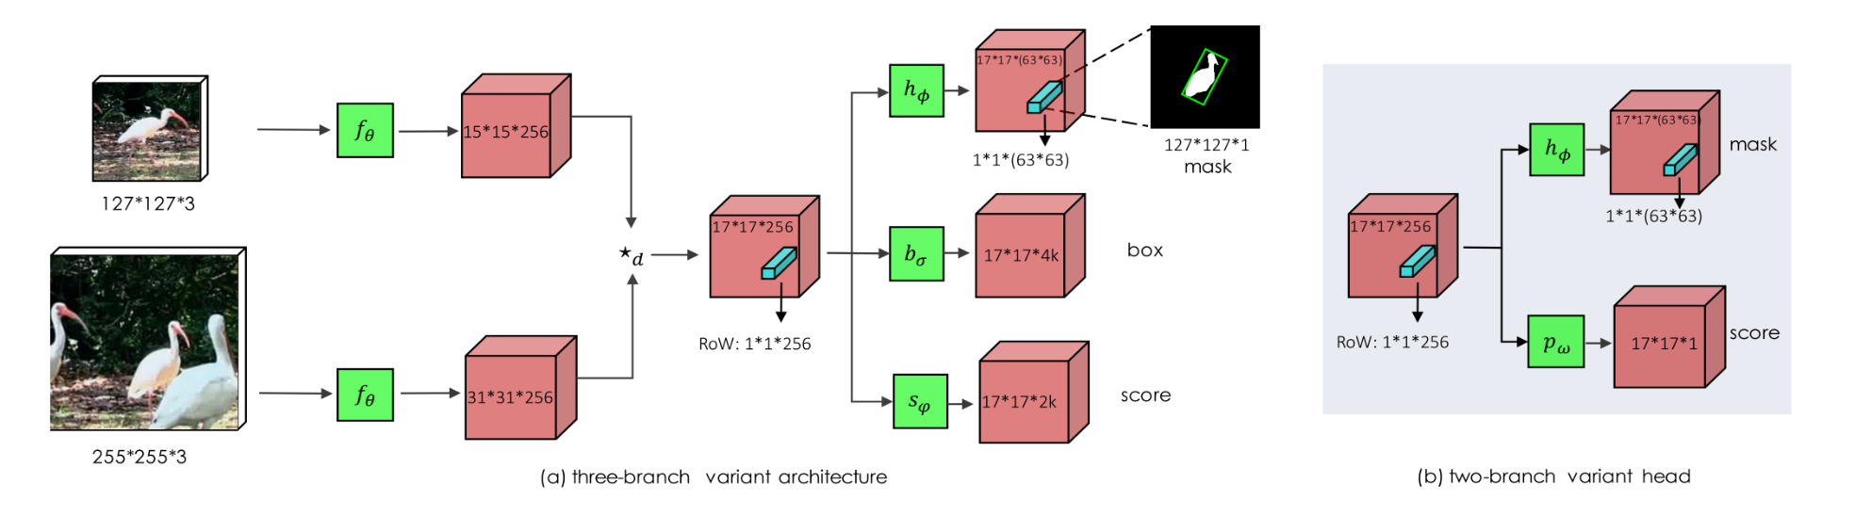
Contribution
（1）SiamMask是一个简单的多任务学习方法，可用于缩小物体跟踪和VOS的差距 。
（2）全卷积Siamese网络在物体跟踪上比较成功，速度较快，它在几百万对视频帧上进行线下训练；而且近来也有了像素级标注的数据集如YoTube-VOS，受它启发提出了SiamMask。保留这些方法线下的可训练性，以及线上的速度；同时，极大地改善它对目标物体的表现力。
（3）在3个任务上同时训练Siamese网络，每一个任务对应着不同的策略，这样在新的画面上，不同的目标物体和候选区域之间建立联系。一个任务是以滑动窗口的方式，学习目标物体和候选区的相似度。输出是一个 dense response map，它只表明物体的位置，而没有提供任何的空间范围信息。为了优化此信息，我们同时学习两个额外的任务：利用RPN进行的边框回归，以及二元分割。二元标签只在线下训练的时候用到，用于计算分割损失，而在追踪时候没有使用。在我们提出的网络结构中，每一个任务由一个分支来表现，它们都基于一个共享的CNN，最后由一个最终损失值汇总计算。

Slide 7
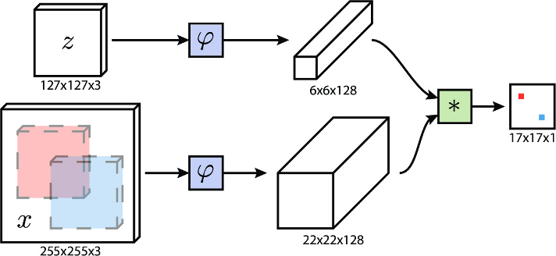
Siamese Network

Slide 8
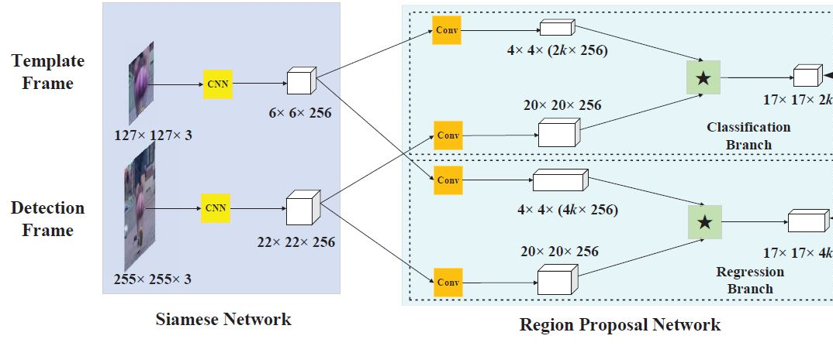
SiamRPN

Slide 9

Methodology
在 Siamese 网络架构中额外增加一个 Mask 分支:
相较于预测 score 和 box，mask 的预测会更为困难。这里使用的表述方法是利用一个 vector 来编码一个 RoW 的 mask。这使得每个 prediction 位置具有非常高的输出维度（63*63), 通过 depthwise 的卷积后级联 1x1 卷积来升维来实现高效运行。这样构成了主要模型框架。

Slide 10
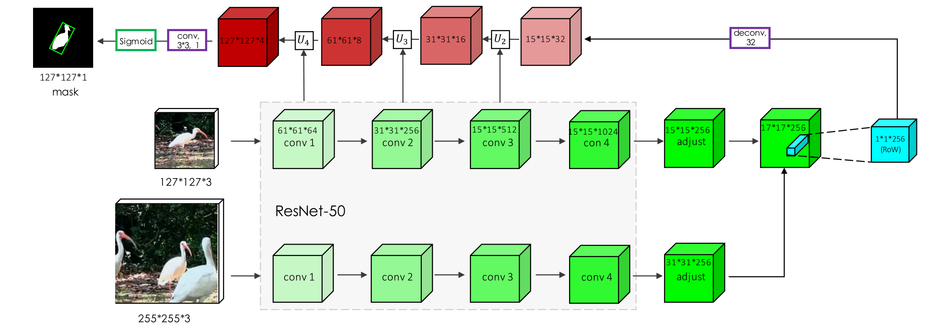
Methodology
直接预测的 Mask 分支的精度并不太高。所以提出了如图所示的 Refine Module 用来提升分割的精度，refine module 采用 top-down 的结构。

Slide 11
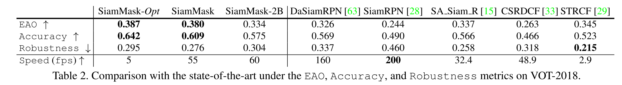
Experiments
(1)SiamFC (2)SiamRPN (3)SiamMask

